Slide 1
CHAPTER 06
관계 대수
연습문제 해답
Relational Algebra — Exercises & Solutions
대전대학교 컴퓨터공학과 | 박상돈
총 30문제 · 객관식 + 서술형 + OX

Slide 2
문제 1
문제
릴레이션 A와 B가 합병 가능한지 여부를 판단하는 기준이 아닌 것은?
①
두 릴레이션의 인스턴스가 동일해야 한다
②
두 릴레이션의 차수가 동일해야 한다
③
두 릴레이션의 대응하는 속성의 이름은 달라도 상관없다
④
두 릴레이션의 대응하는 속성의 도메인은 동일해야 한다
2 / 62

Slide 3
문제 1
정답 해설
릴레이션 A와 B가 합병 가능한지 여부를 판단하는 기준이 아닌 것은?
①
두 릴레이션의 인스턴스가 동일해야 한다
✓
②
두 릴레이션의 차수가 동일해야 한다
③
두 릴레이션의 대응하는 속성의 이름은 달라도 상관없다
④
두 릴레이션의 대응하는 속성의 도메인은 동일해야 한다
해설
합병 가능 조건: ①차수 동일 ②대응 속성의 도메인 동일.
속성 이름은 달라도 되며, 인스턴스(투플 값)는 합병 가능 판단 기준이 아닙니다.
3 / 62

Slide 4
문제 2
문제
관계 대수와 관계 해석에 대한 설명으로 옳지 않은 것은?
①
관계 대수와 관계 해석은 데이터를 처리하는 기능과 표현력에서 동등한 능력이 있다
②
관계 대수는 절차 언어이고, 관계 해석은 비절차 언어다
③
관계 대수는 수학의 프레디킷 해석에 기반을 두고 있다
④
관계 해석은 투플 관계 해석과 도메인 관계 해석으로 분류된다
4 / 62

Slide 5
문제 2
정답 해설
관계 대수와 관계 해석에 대한 설명으로 옳지 않은 것은?
①
관계 대수와 관계 해석은 데이터를 처리하는 기능과 표현력에서 동등한 능력이 있다
②
관계 대수는 절차 언어이고, 관계 해석은 비절차 언어다
③
관계 대수는 수학의 프레디킷 해석에 기반을 두고 있다
✓
④
관계 해석은 투플 관계 해석과 도메인 관계 해석으로 분류된다
해설
관계 대수는 집합론과 관계 연산에 기반한 절차 언어입니다.
수학의 프레디킷 해석에 기반을 둔 것은 관계 해석입니다.
5 / 62

Slide 6
문제 3
문제
관계 대수 연산자 중 일반 집합 연산자에 속하지 않는 것은?
①
÷
②
−
③
∪
④
×
6 / 62

Slide 7
문제 3
정답 해설
관계 대수 연산자 중 일반 집합 연산자에 속하지 않는 것은?
①
÷
✓
②
−
③
∪
④
×
해설
÷(디비전)는 순수 관계 연산자에 속합니다.
일반 집합 연산자: 합집합(∪), 교집합(∩), 차집합(−), 카티션 프로덕트(×)
7 / 62

Slide 8
문제 4
문제
관계 대수 연산자 중 종류가 다른 것은?
①
π (프로젝트)
②
⋈ (조인)
③
× (카티션 프로덕트)
④
σ (셀렉트)
8 / 62

Slide 9
문제 4
정답 해설
관계 대수 연산자 중 종류가 다른 것은?
①
π (프로젝트)
②
⋈ (조인)
③
× (카티션 프로덕트)
✓
④
σ (셀렉트)
해설
×(카티션 프로덕트)는 일반 집합 연산자이고,
π(프로젝트), ⋈(조인), σ(셀렉트)는 순수 관계 연산자입니다.
9 / 62

Slide 10
문제 5
문제
릴레이션에서 조건을 만족하는 투플들을 반환하는 관계 대수 연산자는?
①
σ (셀렉트)
②
π (프로젝트)
③
⋈ (조인)
④
÷ (디비전)
10 / 62

Slide 11
문제 5
정답 해설
릴레이션에서 조건을 만족하는 투플들을 반환하는 관계 대수 연산자는?
①
σ (셀렉트)
✓
②
π (프로젝트)
③
⋈ (조인)
④
÷ (디비전)
해설
σ(셀렉트)는 릴레이션에서 주어진 조건을 만족하는
투플들을 선택하여 반환하는 연산입니다.
11 / 62

Slide 12
문제 6
문제
릴레이션에서 제시된 특정 속성들의 값으로만 구성된 투플을 반환하는 관계 대수 연산은?
①
select
②
project
③
join
④
division
12 / 62

Slide 13
문제 6
정답 해설
릴레이션에서 제시된 특정 속성들의 값으로만 구성된 투플을 반환하는 관계 대수 연산은?
①
select
②
project
✓
③
join
④
division
해설
프로젝트(π) 연산은 릴레이션에서 지정된 속성들의 값만으로
구성된 투플들을 반환합니다. 중복 투플은 제거됩니다.
13 / 62

Slide 14
문제 7
문제
릴레이션 R의 각 투플과 릴레이션 S의 각 투플을 모두 연결하여
만들어진 새로운 투플을 반환하는 관계 대수 연산자는?
①
∩
②
∪
③
−
④
×
14 / 62

Slide 15
문제 7
정답 해설
릴레이션 R의 각 투플과 릴레이션 S의 각 투플을 모두 연결하여
①
∩
②
∪
③
−
④
×
✓
해설
카티션 프로덕트(×)는 두 릴레이션의 모든 투플 조합을 생성합니다.
결과 차수 = R차수 + S차수, 카디널리티 = R카디널리티 × S카디널리티
15 / 62

Slide 16
문제 8
문제
공통 속성을 이용해 릴레이션 R과 S의 투플들을 연결하여
만들어진 새로운 투플들을 반환하는 관계 대수 연산은?
①
select
②
project
③
join
④
division
16 / 62

Slide 17
문제 8
정답 해설
공통 속성을 이용해 릴레이션 R과 S의 투플들을 연결하여
①
select
②
project
③
join
✓
④
division
해설
조인(⋈) 연산은 공통 속성을 기준으로 두 릴레이션의 투플을
연결합니다. 세타/동등/자연/외부 조인 등의 종류가 있습니다.
17 / 62

Slide 18
문제 9
문제
다음 중 교환적 특징을 가지지 않는 연산자는?
①
∪
②
∩
③
−
④
×
18 / 62

Slide 19
문제 9
정답 해설
다음 중 교환적 특징을 가지지 않는 연산자는?
①
∪
②
∩
③
−
✓
④
×
해설
차집합(−)은 교환법칙이 성립하지 않습니다.
R−S ≠ S−R (결과가 다릅니다)
합집합, 교집합, 카티션 프로덕트는 교환법칙이 성립합니다.
19 / 62

Slide 20
문제 10
문제
관계 대수에 대한 설명으로 옳은 것은?
①
처리를 원하는 데이터가 무엇인지만 기술하는 비절차 언어다
②
투플 관계 해석과 도메인 관계 해석이 있다
③
원하는 결과를 얻기 위해 릴레이션을 처리하는 연산자들의 집합으로,
피연산자와 결과가 모두 릴레이션이다
④
관계 대수는 수학의 프레디킷 해석에 기반을 두고 있다
20 / 62

Slide 21
문제 10
정답 해설
관계 대수에 대한 설명으로 옳은 것은?
①
처리를 원하는 데이터가 무엇인지만 기술하는 비절차 언어다
②
투플 관계 해석과 도메인 관계 해석이 있다
③
원하는 결과를 얻기 위해 릴레이션을 처리하는 연산자들의 집합으로,
✓
④
관계 대수는 수학의 프레디킷 해석에 기반을 두고 있다
해설
관계 대수는 절차 언어이며, 피연산자와 결과가 모두 릴레이션인
폐쇄 특성을 가집니다.
①은 관계 해석, ②④는 관계 해석에 대한 설명입니다.
21 / 62

Slide 22
문제 11
문제
합병 가능한 두 릴레이션 R과 S가 있을 때,
R−S 연산의 결과 릴레이션에 대한 설명으로 옳은 것을 모두 고르시오.
(A) 결과 릴레이션의 차수는 릴레이션 R의 차수와 같다
?
(B) 결과 릴레이션의 차수는 릴레이션 S의 차수와 같다
?
(C) 결과 릴레이션의 차수는 R차수에서 S차수를 뺀 것과 같다
?
(D) 결과 릴레이션의 카디널리티는 R의 카디널리티와 같거나 적다
?
(E) 결과 릴레이션의 카디널리티는 R카디널리티에서 S카디널리티를 뺀 것과 같다
?
32 / 62

Slide 23
문제 11
정답 해설
합병 가능한 두 릴레이션 R과 S가 있을 때,
(A) 결과 릴레이션의 차수는 릴레이션 R의 차수와 같다
O
✓
(B) 결과 릴레이션의 차수는 릴레이션 S의 차수와 같다
O
✓
(C) 결과 릴레이션의 차수는 R차수에서 S차수를 뺀 것과 같다
X
✗
(D) 결과 릴레이션의 카디널리티는 R의 카디널리티와 같거나 적다
O
✓
(E) 결과 릴레이션의 카디널리티는 R카디널리티에서 S카디널리티를 뺀 것과 같다
X
✗
해설
합병 가능 → 차수 동일, 따라서 결과 차수 = R차수 = S차수.
카디널리티는 R에만 있는 투플 수이므로 R 이하입니다.
33 / 62

Slide 24
문제 12
문제
릴레이션 R의 차수가 5이고, 카디널리티가 8,
릴레이션 S의 차수가 3, 카디널리티가 6일 때
두 릴레이션을 카티션 프로덕트한 결과 릴레이션의 차수와 카디널리티는?
①
8, 14
②
8, 48
③
15, 14
④
15, 48
22 / 62

Slide 25
문제 12
정답 해설
릴레이션 R의 차수가 5이고, 카디널리티가 8,
①
8, 14
②
8, 48
✓
③
15, 14
④
15, 48
해설
카티션 프로덕트 결과:
차수 = 5 + 3 = 8
카디널리티 = 8 × 6 = 48
23 / 62

Slide 26
문제 13
문제
다음 관계 대수 표현의 의미는?
π제목, 평점(σ상영시간≥150 ∧ 감독이름='봉준호'(영화))
①
상영시간이 150분 이상이거나 감독이름이 봉준호인 영화의 제목과 평점을 생성
②
상영시간이 150분 이상이고 감독이름이 봉준호인 영화의 제목과 평점을 생성
③
상영시간이 150분 이상이거나 감독이름이 봉준호인 영화의 제목과 평점을 검색
④
상영시간이 150분 이상이고 감독이름이 봉준호인 영화의 제목과 평점을 검색
24 / 62

Slide 27
문제 13
정답 해설
다음 관계 대수 표현의 의미는?
①
상영시간이 150분 이상이거나 감독이름이 봉준호인 영화의 제목과 평점을 생성
②
상영시간이 150분 이상이고 감독이름이 봉준호인 영화의 제목과 평점을 생성
③
상영시간이 150분 이상이거나 감독이름이 봉준호인 영화의 제목과 평점을 검색
④
상영시간이 150분 이상이고 감독이름이 봉준호인 영화의 제목과 평점을 검색
✓
해설
∧는 AND 조건, σ는 셀렉트(검색), π는 프로젝트(속성 선택).
따라서 두 조건을 모두 만족하는 영화의 제목과 평점을 검색합니다.
25 / 62

Slide 28
문제 14
문제
자연 조인 연산을 수행할 때 상대 릴레이션에 조인 속성 값이 같은 투플이
존재하지 않아 조인 연산에서 제외되었던 모든 투플을
결과 릴레이션에 포함시키는 조인 연산은?
①
동일 조인
②
세타 조인
③
외부 조인
④
세미 조인
26 / 62

Slide 29
문제 14
정답 해설
자연 조인 연산을 수행할 때 상대 릴레이션에 조인 속성 값이 같은 투플이
①
동일 조인
②
세타 조인
③
외부 조인
✓
④
세미 조인
해설
외부 조인(outer join)은 자연 조인 시 제외된 투플도
결과에 포함시키고, 대응 값이 없는 속성에는 NULL을 채웁니다.
왼쪽/오른쪽/완전 외부 조인이 있습니다.
27 / 62

Slide 30
문제 15
문제
관계 대수의 조인 연산에서 중복된 속성이
한 번만 결과 릴레이션에 나타나는 것을 무엇이라 하는가?
①
세타 조인
②
동등 조인
③
자연 조인
④
외부 조인
28 / 62

Slide 31
문제 15
정답 해설
관계 대수의 조인 연산에서 중복된 속성이
①
세타 조인
②
동등 조인
③
자연 조인
✓
④
외부 조인
해설
자연 조인(natural join)은 동등 조인 결과에서
중복된 공통 속성을 하나만 남기고 제거한 결과를 반환합니다.
29 / 62

Slide 32
문제 16
문제
관계 대수에 대한 설명으로 적합한 것을 모두 고르시오.
(A) 원하는 데이터를 얻기 위한 처리 과정을 순서대로 기술하는 절차 언어다
?
(B) 일반 집합 연산자와 순수 관계 연산자가 있다
?
(C) 피연산자와 결과가 모두 릴레이션이다
?
(D) 수학의 프레디킷 해석에 기반을 두고 있다
?
(E) 수행해야 하는 연산의 순서를 명확히 제시해야 한다
?
34 / 62

Slide 33
문제 16
정답 해설
관계 대수에 대한 설명으로 적합한 것을 모두 고르시오.
(A) 원하는 데이터를 얻기 위한 처리 과정을 순서대로 기술하는 절차 언어다
O
✓
(B) 일반 집합 연산자와 순수 관계 연산자가 있다
O
✓
(C) 피연산자와 결과가 모두 릴레이션이다
O
✓
(D) 수학의 프레디킷 해석에 기반을 두고 있다
X
✗
(E) 수행해야 하는 연산의 순서를 명확히 제시해야 한다
O
✓
해설
(D)는 관계 해석에 대한 설명입니다.
관계 대수는 절차 언어로 연산 순서를 명시하며,
일반 집합 연산자와 순수 관계 연산자를 사용합니다.
35 / 62

Slide 34
문제 17
문제
관계 해석에 대한 설명으로 옳은 것은?
①
원하는 결과를 얻기 위해 처리 과정을 순서대로 기술하는 절차 언어다
②
수학의 프레디킷 해석에 기반을 두고 있다
③
관계 해석으로 표현한 질의는 관계 대수로 표현할 수는 없다
④
일반 집합 연산자와 순수 관계 연산자로 분류된다
30 / 62

Slide 35
문제 17
정답 해설
관계 해석에 대한 설명으로 옳은 것은?
①
원하는 결과를 얻기 위해 처리 과정을 순서대로 기술하는 절차 언어다
②
수학의 프레디킷 해석에 기반을 두고 있다
✓
③
관계 해석으로 표현한 질의는 관계 대수로 표현할 수는 없다
④
일반 집합 연산자와 순수 관계 연산자로 분류된다
해설
관계 해석은 수학의 프레디킷 해석(predicate calculus)에 기반한
비절차 언어로, 원하는 데이터가 무엇인지만 기술합니다.
③ 관계 대수와 관계 해석은 동등한 표현력을 가집니다.
31 / 62

Slide 36
문제 18
문제
Q
관계 대수의 폐쇄 특성을 설명하시오.
36 / 62

Slide 37
문제 18
정답 해설
관계 대수의 폐쇄 특성을 설명하시오.
해답
관계 대수의 연산 대상도 릴레이션이고
연산의 결과도 릴레이션이 된다는 것을 의미합니다.
따라서 관계 대수 연산의 결과를
다른 관계 대수 연산의 입력으로 사용할 수 있습니다.
37 / 62

Slide 38
문제 19
문제
Q
다음 설명을 읽고 빈칸을 적절히 채우시오.
"관계 대수나 관계 해석으로 기술할 수 있는 모든 데이터 처리 요구를
새로 제안된 데이터 언어가 기술할 수 있다면
그 언어를 ( )하다고 말할 수 있다."
38 / 62

Slide 39
문제 19
정답 해설
다음 설명을 읽고 빈칸을 적절히 채우시오.
해답
정답: 관계적으로 완전
관계적으로 완전하다는 것은 관계 대수나 관계 해석과
동등한 표현력을 가진다는 의미입니다.
SQL은 관계적으로 완전한 데이터 언어입니다.
39 / 62

Slide 40
문제 20
문제
Q
동등 조인과 자연 조인의 차이를 설명하시오.
40 / 62

Slide 41
문제 20
정답 해설
동등 조인과 자연 조인의 차이를 설명하시오.
해답
동등 조인(equi join):
공통 속성의 값이 같은 투플을 연결하며,
결과에 공통 속성이 중복되어 나타남.
자연 조인(natural join):
동등 조인 결과에서 중복된 공통 속성을
제거한 결과를 반환함.
따라서 동등 조인 결과에서 중복 속성을 제거하면
자연 조인의 결과가 됩니다.
41 / 62

Slide 42
문제 21
문제
Q
다음이 설명하고 있는 관계 대수 연산자의 기호는 무엇인가?
"두 릴레이션 R, S에 대해 릴레이션 R의 모든 조건을 만족하는
투플들을 릴레이션 S에서 분리해서 프로젝트하는 연산"
42 / 62

Slide 43
문제 21
정답 해설
다음이 설명하고 있는 관계 대수 연산자의 기호는 무엇인가?
해답
정답: ÷ (디비전)
디비전 연산은 릴레이션 S의 모든 투플과 관련이 있는
R의 투플을 찾아 S에 없는 속성 값만 반환합니다.
예: '모든 과목을 수강하는 학생' 검색에 활용됩니다.
43 / 62

Slide 44
문제 22
문제
Q
다음이 설명하고 있는 관계 대수 연산자의 기호는 무엇인가?
"두 릴레이션 R, S에 대해 릴레이션 R에는 존재하지만
릴레이션 S에는 존재하지 않는 투플을 추출하는 연산"
44 / 62

Slide 45
문제 22
정답 해설
다음이 설명하고 있는 관계 대수 연산자의 기호는 무엇인가?
해답
정답: − (차집합, Difference)
R−S는 R에만 존재하는 투플을 반환합니다.
교환법칙이 성립하지 않으므로 R−S ≠ S−R 입니다.
합병 가능한 두 릴레이션에만 적용 가능합니다.
45 / 62

Slide 46
문제 23
문제
Q
릴레이션 R의 차수가 3이고, 릴레이션 S의 차수가 4이다.
두 릴레이션은 한 개의 속성을 공통으로 가지고 있을 때,
다음 각 물음에 답하시오.
(1) 동등 조인 결과의 차수는?
(2) 자연 조인 결과의 차수는?
(3) 세미 조인(R⋉S) 결과의 차수는?
(4) 완전 외부 조인 결과의 차수는?
46 / 62

Slide 47
문제 23
정답 해설
릴레이션 R의 차수가 3이고, 릴레이션 S의 차수가 4이다.
해답
(1) 동등 조인 → 차수: 7개
→ R차수(3) + S차수(4) = 7 (공통 속성 중복 포함)
(2) 자연 조인 → 차수: 6개
→ 3 + 4 − 1(공통 속성 중복 제거) = 6
(3) 세미 조인(R⋉S) → 차수: 3개
→ R의 차수와 동일 (R의 속성만 반환)
(4) 완전 외부 조인 → 차수: 6개
→ 자연 조인과 동일한 스키마 (6개)
47 / 62

Slide 48
문제 24
문제
Q
다음 두 릴레이션 R과 S를 보고 각 물음에 답하시오.
R∪S 연산을 수행한 결과 릴레이션을 작성하시오.
R∩S 연산을 수행한 결과 릴레이션을 작성하시오.
R−S 연산을 수행한 결과 릴레이션을 작성하시오.
S−R 연산을 수행한 결과 릴레이션을 작성하시오.
48 / 62

Slide 49
문제 24
정답 해설
다음 두 릴레이션 R과 S를 보고 각 물음에 답하시오.
해답
R∪S 연산을 수행한 결과 릴레이션을 작성하시오.
R∩S 연산을 수행한 결과 릴레이션을 작성하시오.
(3) R−S 연산을 수행한 결과 릴레이션을 작성하시오.
(4) S−R 연산을 수행한 결과 릴레이션을 작성하시오.
(4)
49 / 62

Slide 50
문제 25
문제
Q
다음 세 릴레이션 R, S, T를 보고 각 물음에 답하시오.
R ÷ S 연산을 수행한 결과 릴레이션을 작성하시오.
R ÷ T 연산을 수행한 결과 릴레이션을 작성하시오.
50 / 62

Slide 51
문제 25
정답 해설
다음 세 릴레이션 R, S, T를 보고 각 물음에 답하시오.
해답
R ÷ S 연산을 수행한 결과 릴레이션을 작성하시오.
R ÷ T 연산을 수행한 결과 릴레이션을 작성하시오.
51 / 62

Slide 52
문제 26
문제
Q
다음 두 릴레이션 R, S 에 대해 R × S 연산을 수행한 결과 릴레이션을 작성하시오.
52 / 62

Slide 53
문제 26
정답 해설
다음 두 릴레이션 R, S 에 대해 R × S 연산을 수행한 결과 릴레이션을 작성하시오.
해답
53 / 62

Slide 54
문제 27
문제
Q
다음 두 릴레이션 R(A,B), S(B,C)를 보고 각 물음에 답하시오.
54 / 62

Slide 55
문제 27
정답 해설
다음 두 릴레이션 R(A,B), S(B,C)를 보고 각 물음에 답하시오.
해답
55 / 62

Slide 56
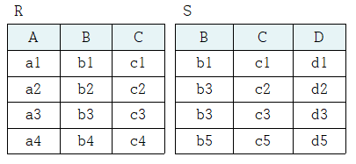
문제 28
문제
Q
다음 두 릴레이션 R(A,B,C), S(B,C,D)를 보고 각 물음에 답하시오.
56 / 62

Slide 57
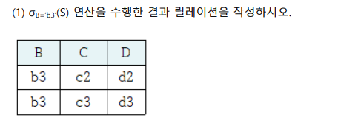
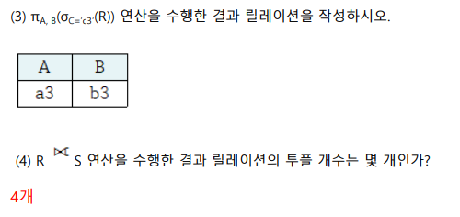

문제 28
정답 해설
다음 두 릴레이션 R(A,B,C), S(B,C,D)를 보고 각 물음에 답하시오.
해답
57 / 62

Slide 58
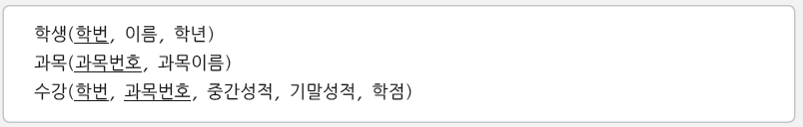
문제 29
문제
Q
다음 세 개의 릴레이션 스키마를 보고 각 물음에 답하시오.
학생(학번, 이름, 학년) / 과목(과목번호, 과목이름) / 수강(학번, 과목번호, 중간성적, 기말성적, 학점)
모든 과목의 이름을 검색하는 질의문을 관계 대수로 표현하시오.
(2) 1학년 학생의 학번과 이름을 검색하는 질의문을 관계 대수로 표현하시오.
(3) 중간성적≥80이고 기말성적≥70인 학생의 학번, 과목번호, 학점 검색하는 질의문을 관계 대수로 표현하시오.
(4) 모든 과목을 수강하고 있는 학생의 학번 검색하는 질의문을 관계 대수로 표현하시오.
(5) 3번 과목에서 A0 학점을 받은 학생의 이름과 학년 검색하는 질의문을 관계 대수로 표현하시오.
58 / 62

Slide 59
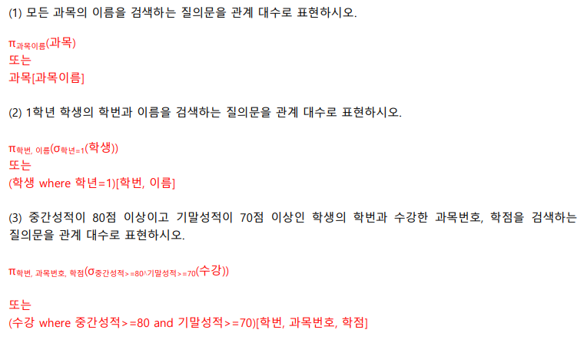
문제 29
정답 해설
다음 세 개의 릴레이션 스키마를 보고 각 물음에 답하시오.
해답
59 / 62

Slide 60
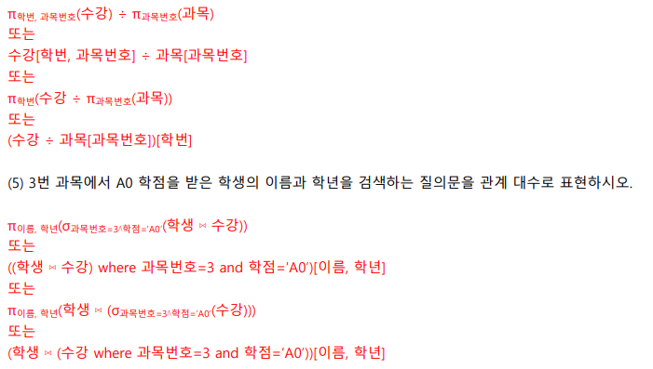
문제 29
정답 해설
다음 세 개의 릴레이션 스키마를 보고 각 물음에 답하시오.
해답
59 / 62

Slide 61
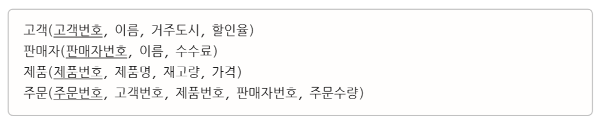
문제 30
문제
Q
다음 네 개의 릴레이션 스키마를 보고 각 물음에 답하시오.
수수료 5% 미만인 판매자 번호와 이름을 검색하는 질의문을 관계 대수로 표현하시오.
(2) C001고객이 주문한 P003제품의 판매자 이름과 수수료를 검색하는 질의문을 관계 대수로 표현하시오.
(3) A005판매자에게 주문하지 않은 고객 이름을 검색하는 질의문을 관계 대수로 표현하시오.
(4) 대구 거주 모든 고객으로부터 주문 받은 판매자 번호를 검색하는 질의문을 관계 대수로 표현하시오.
(5) 주문된 적 있는 제품의 제품명과 가격을 검색하는 질의문을 관계 대수로 표현하시오.
60 / 62

Slide 62
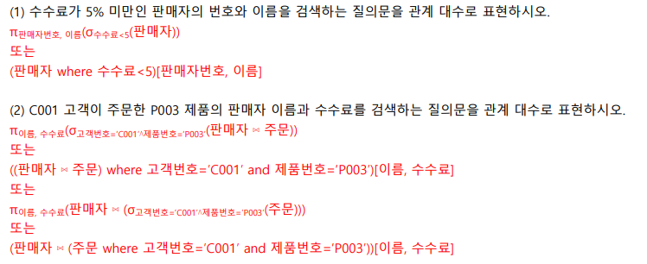
문제 30
정답 해설
다음 네 개의 릴레이션 스키마를 보고 각 물음에 답하시오.
해답
61 / 62

Slide 63
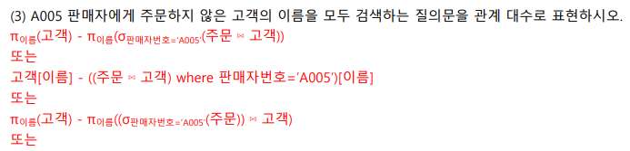
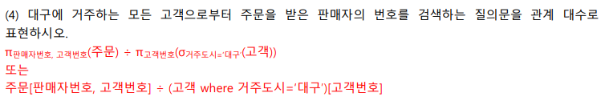
문제 30
정답 해설
다음 네 개의 릴레이션 스키마를 보고 각 물음에 답하시오.
해답
61 / 62

Slide 64
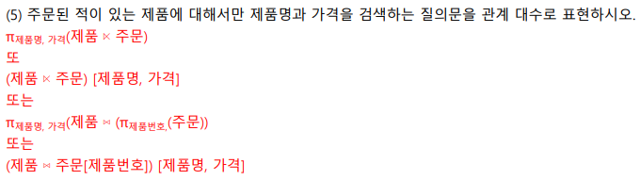
문제 30
정답 해설
다음 네 개의 릴레이션 스키마를 보고 각 물음에 답하시오.
해답
61 / 62

Slide 65
수고하셨습니다!
6장 관계 대수 — 연습문제 해답 (전 30문제)
대전대학교 컴퓨터공학과 · 박상돈

